Slide 1
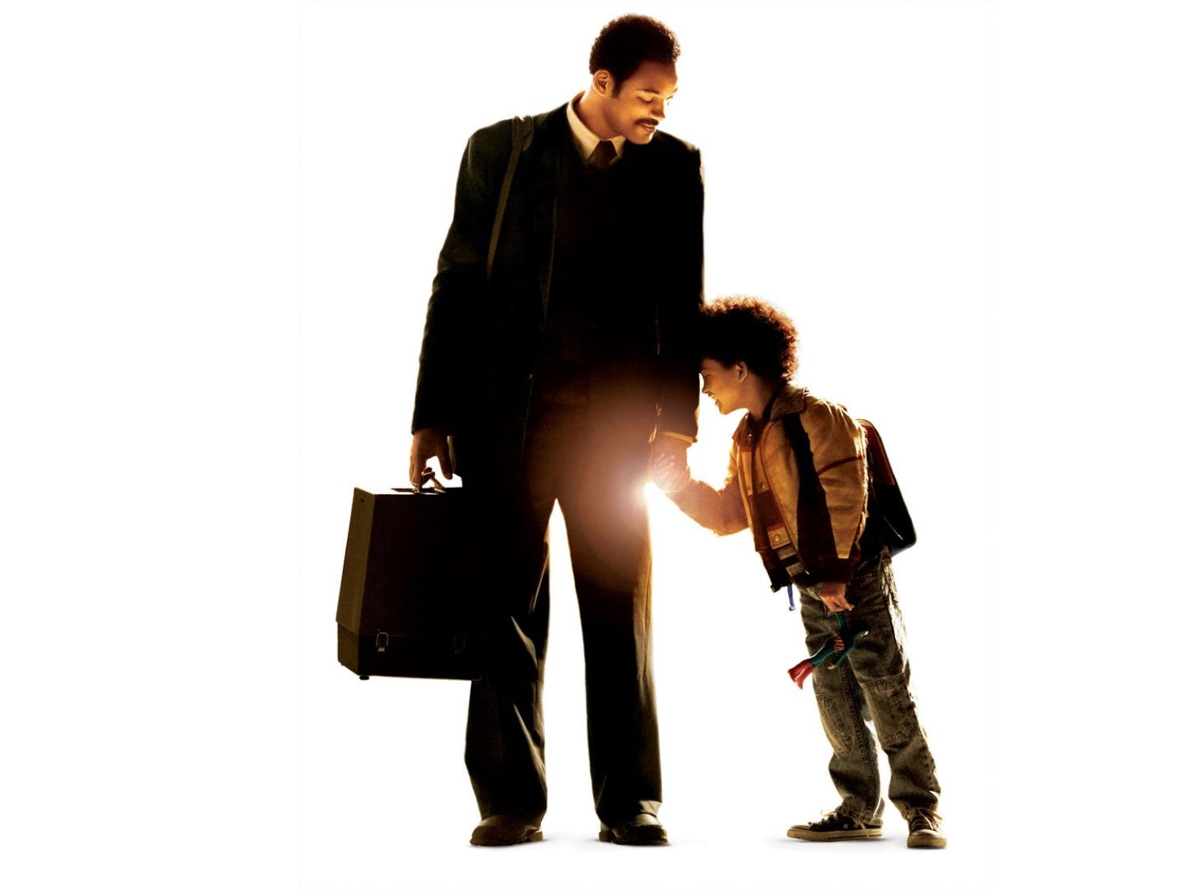
O Valor De Um Pai
Pastoral Estudantil – APV
Pr. Gilson Cardoso
Notes:
www.4tons.com
Pr. Marcelo Augusto de Carvalho
Quantos de nós não nos emocionamos com o filme estrelado pelo ator Will Smith, “ A Procura da felicidade”, um pai dedicado e determinado de ter uma carreira de sucesso, e deixar um verdadeiro legado ao seu filho?
Talvez sua emoção deva ser por se identificar com este pai ou filho, ou nada disto, seja apenas por não ter um pai exemplar como gostaria.

Slide 2
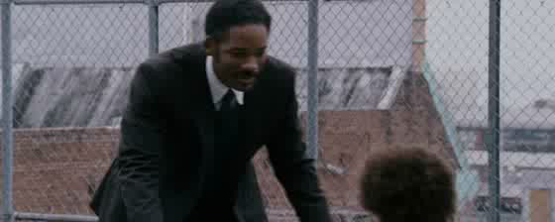
Notes:
VIDEO – WILL SMITH A PROCURA DA FELICIDADE
Quantos de nós não nos emocionamos com o filme estrelado pelo ator Will Smith, “ A Procura da felicidade”, um pai dedicado e determinado de ter uma carreira de sucesso, e deixar um verdadeiro legado ao seu filho?
Talvez sua emoção deva ser pelo fato de se identificar com este pai ou filho, ou nada disto, seja apenas por não ter um pai exemplar como gostaria.

Slide 3
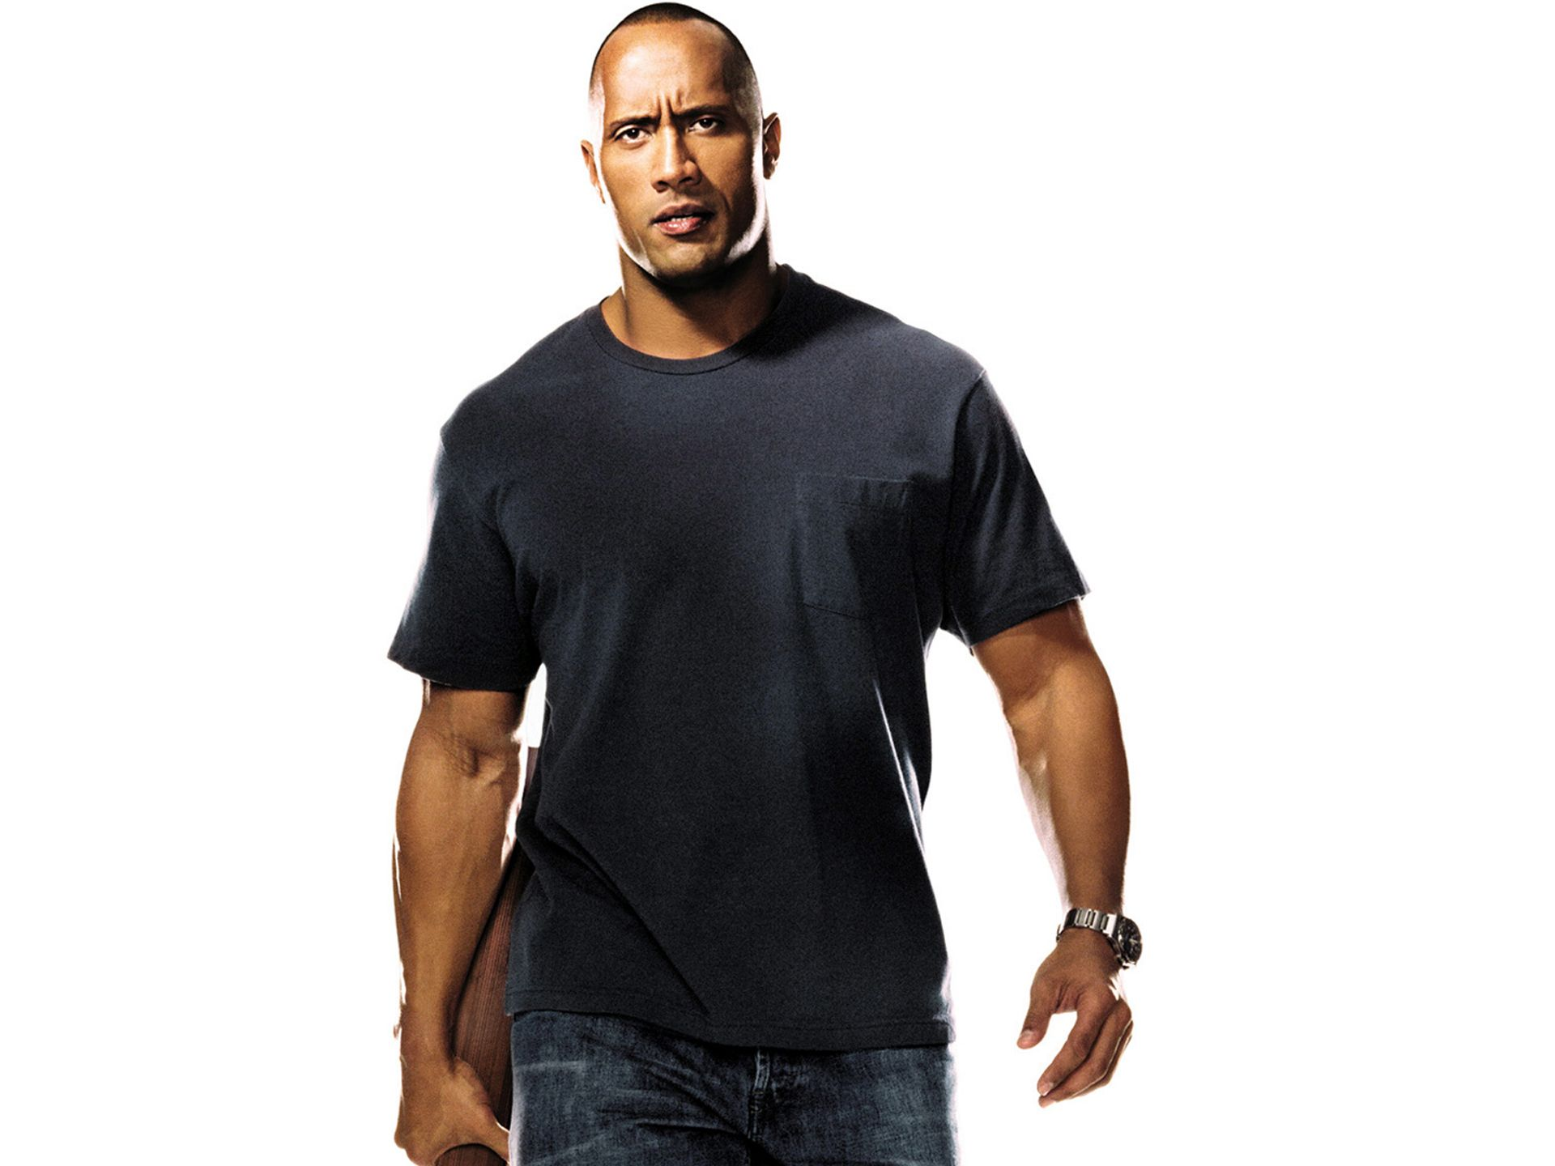
Como Eu Gostaria
Que Meu Pai Fosse...
Notes:
Quantas vezes olhamos os nossos pais e pensamos: Como eu gostaria que meu pai fosse diferente. É incrível como a ideia de que a grama do vizinho é sempre mais verde do que a nossa, fiz uma pesquisa e descobri que existe vários tipos de pais.

Slide 4
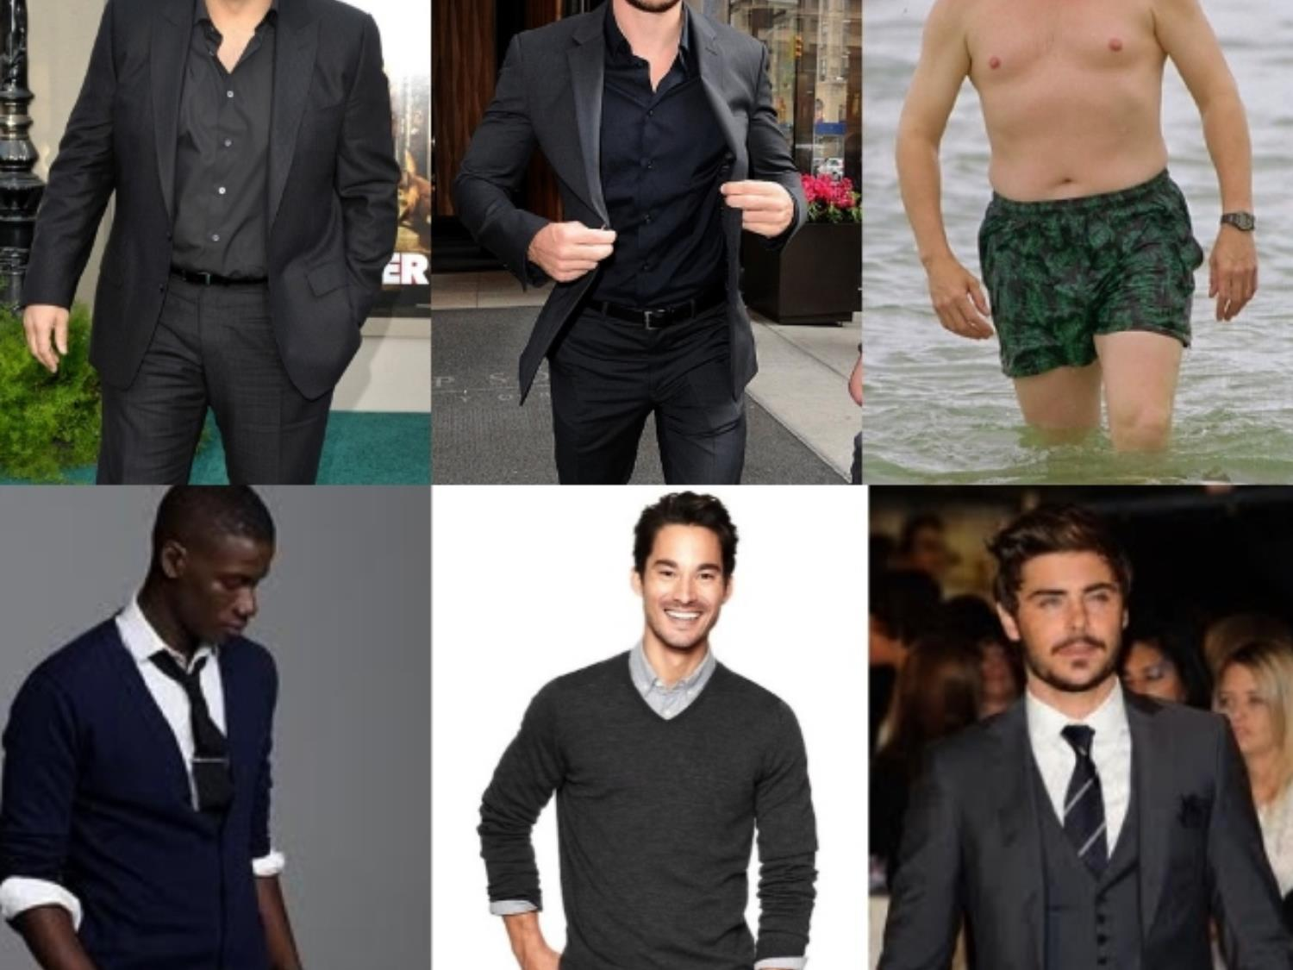
Tipos De Pai
Notes:
De acordo com uma pesquisa

Slide 5
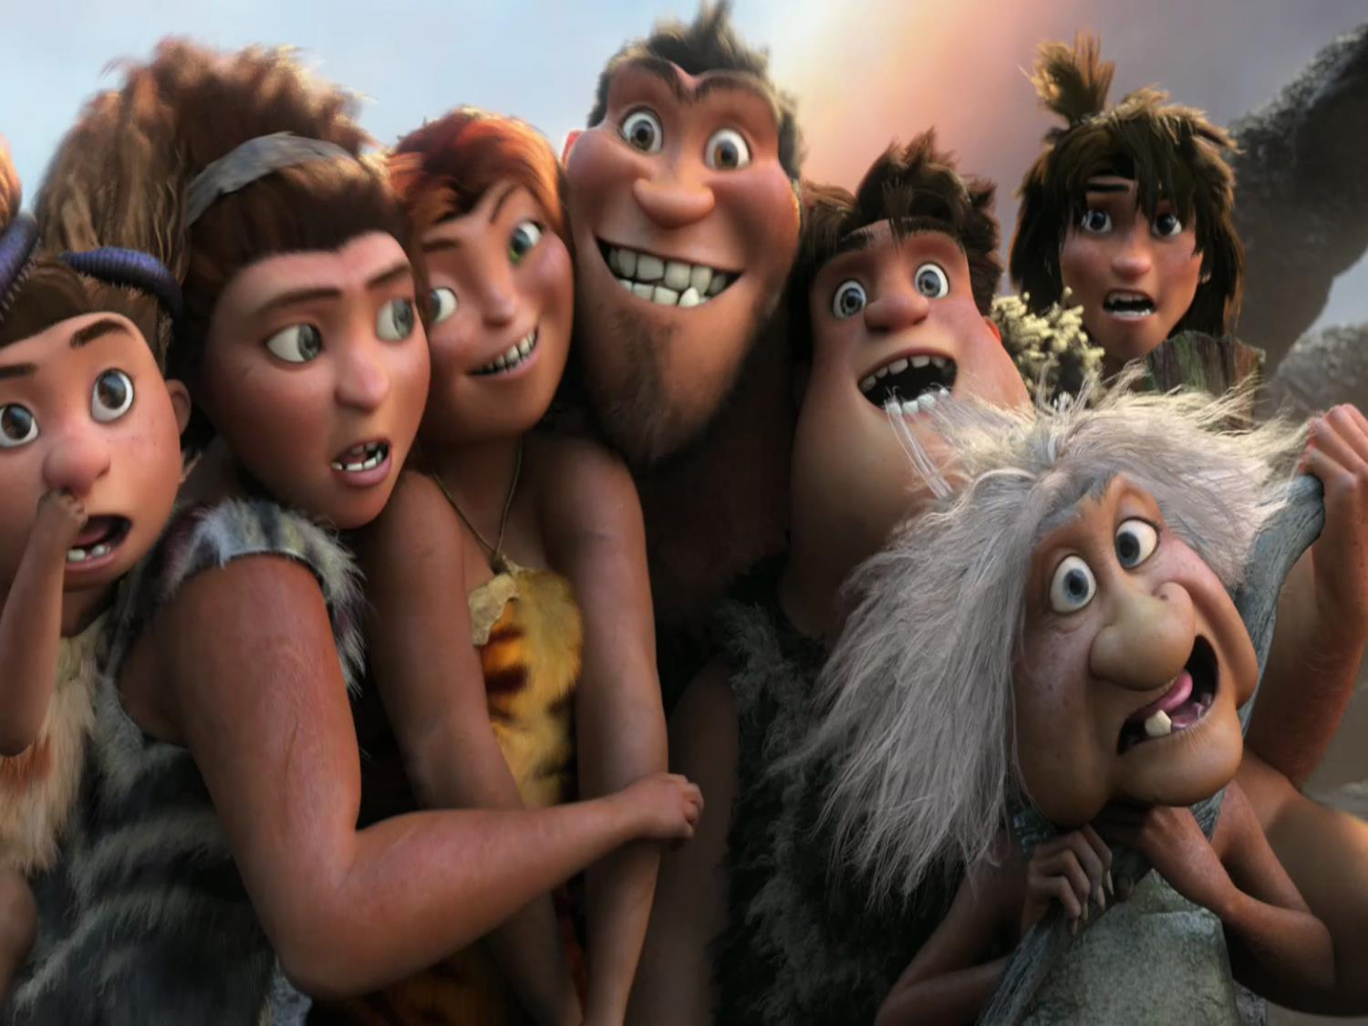
1- Superprotetor
Notes:
Com base numa pesquisa, pudemos traçar o perfil de seis tipos de pai e as principais influencias sobre seus filhos. Ei-los:
1- Superprotetor. É o que faz tudo por todos da casa e evita qualquer tipo de frustração ou conflito do (a) filho (a). No fundo, quer viver a vida dos filhos. Age compulsivamente, isto é, sem saber que superprotegendo está castrando, está impedindo os filhos de crescerem como pessoas.
O filho (ou a filha) na infância e na adolescência terá como traços marcantes a insegurança e a falta de iniciativa, e se não se esforçar bastante não chegará ao estado adulto. Sem autonomia, mesmo casado não dará um passo sem consultar o paizão.

Slide 6
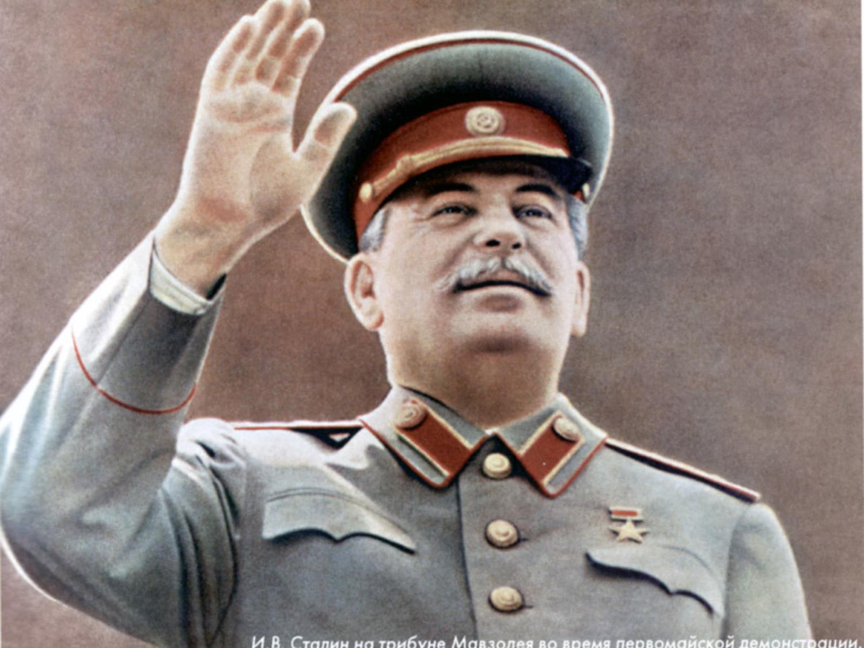
2-Autoritário
Notes:
2- Autoritário. Fechado ao diálogo. Imaturo, não é capaz de acompanhar as mudanças da realidade. Não sabe colocar seus problemas e perde a calma por achar que os familiares não o compreendem. Acha que seu ponto de vista sempre é o certo e racionaliza: “Sou rude e mandão para seu bem, filho”. Debocha dos fracassos dos filhos e não lhes dá o devido valor.
O filho por certo será sonhador, influenciável, bastante sensível e com tendência ao isolamento. Ou o oposto: fechado, radical, dominador e agressivo fora de casa. Mas em casa vive calado e ansioso, pois sempre espera reações agressivas do pai.
O adolescente ou imitará o pai na vida social ou se engajará num grupo de jovens desobedientes, no qual será um obediente carneiro.

Slide 7
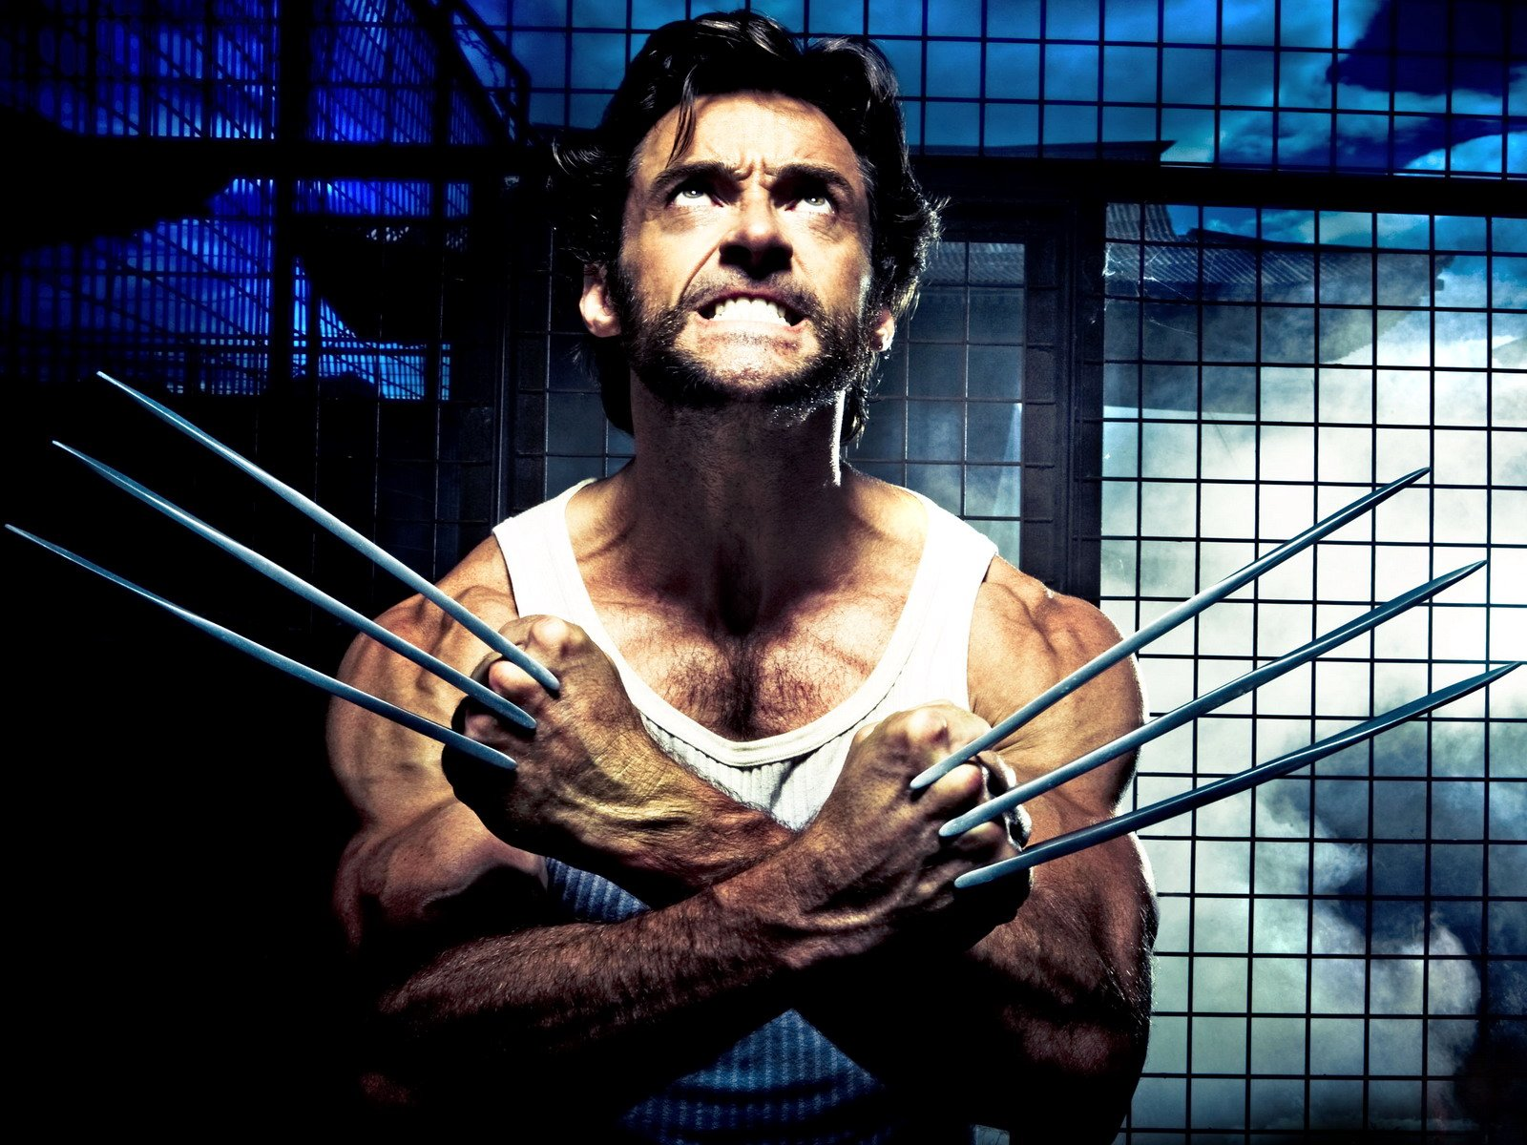
3-Agressivo
Notes:
3- Agressivo. É o pai em contínuo estado de agressão. Em qualquer situação que não lhe agrada, agride com palavras. E se tem o revide, parte para a violência.
Seu filho não respeita os colegas de classe. Possessivo, não dá, só toma dos colegas. Repete o pai, em geral um ignorante, que se de posses, é um cafona, ou seja, o que, numa festa, pensa estar abafando mas realmente está tendo uma conduta ridícula aos olhos dos mais finos e cultos, dos mais educados e refinados.

Slide 8
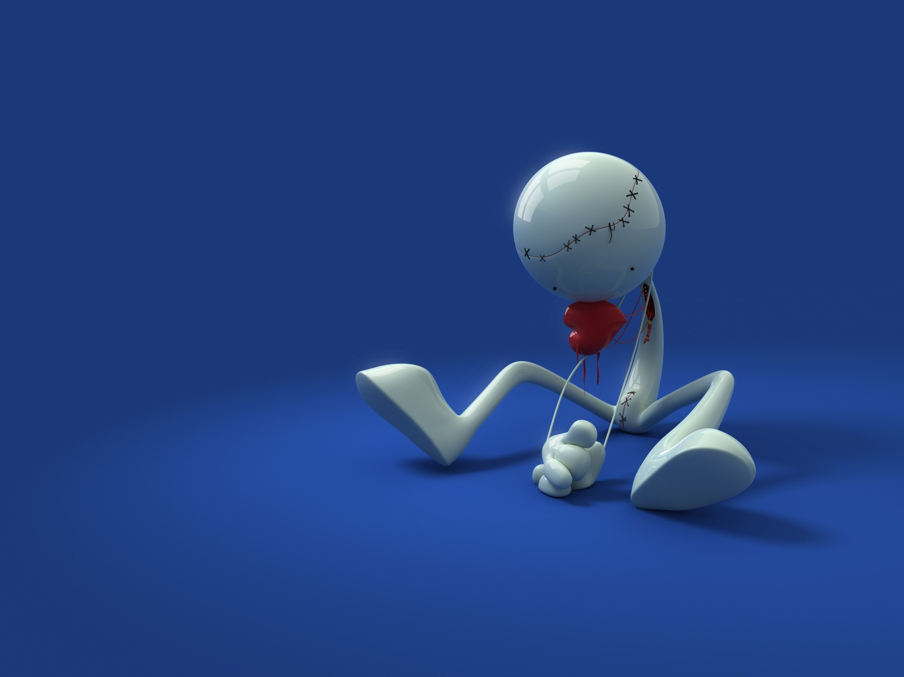
4- Submisso
Notes:
4- Submisso. Não tem voz ativa no lar. É dominado sobretudo pela mulher. Deixa os fatos relarem e não toma iniciativa. Espera tudo da mulher e dos filhos.
O filho por certo era contra ele, subjugando-o, a exemplo da esposa. Não é modelo. geralmente um filho (ou uma filha) assume o que ele não assumiu, que é o papel masculino, e daí decorrem atritos com a mãe.
Quando criança, o filho do submisso é uma pessoa indefinida e sempre segue alguém mais forte para se sentir forte. Opõe-se à professora porque esta lembra a mãe (autoridade).
Já a filha ficará à procura de um homem forte, decidido e independente, no qual ela encontra seu belo lado masculino (forte, dominador, ativo, etc.).

Slide 9
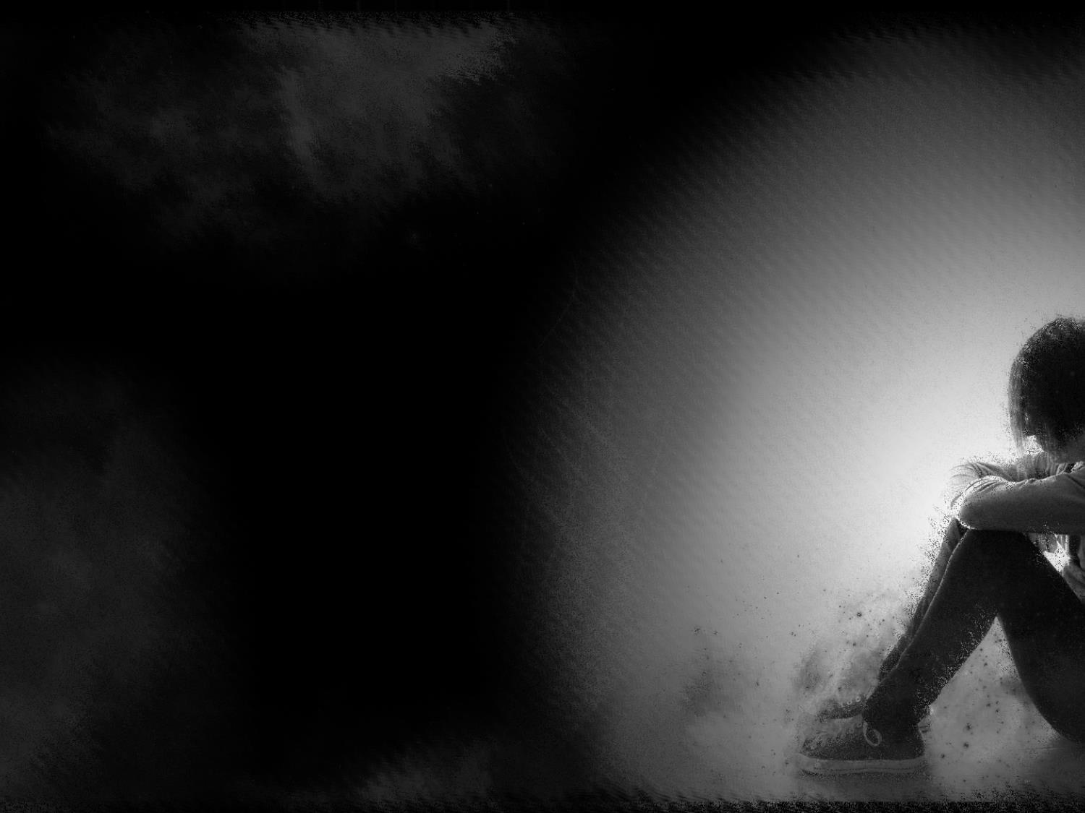
5- Ausente
Notes:
5- Ausente. Indiferente e impotente, tal qual o submisso. Porém, é egoísta. Ao se esconder ou fugir
nas horas de decisão, aparece como o sofredor que pede carinho.
O filho (ou a filha) terá problemas na infância na definição de sua sexualidade entre 3 e 6 anos e mais tarde dos 12 aos 16. ficará procurando um amigo ou pai de amigo para com ele se identificar.
A menina com um pai ausente ou submisso pode desenvolver uma personalidade masculina para enfrentar a mãe a partir de 3 anos de idade.
(Um filme que mostra muito bem o mecanismo psicológico de identificação é Cinema Paradiso, em que Totó toma Alfredo como pai e ego ideal.)

Slide 10

6- Adulto
Notes:
6- Adulto. Honesto, digno, sincero, amigo, amoroso e trabalhador. É o pai ideal, que está de bem consigo mesmo e com os outros. Respeita os sentimentos e opiniões dos filhos. Mostra pelo exemplo o lado certo da vida. Aberto ao diálogo, sabe aconselhar sem impor. Dá apoio e sabe ser severo na hora certa.
Esse pai não existe, dirá o leitor. Sim. Todo tipo é um abstração. Por ex., não há o normal, o esquizofrênico, o neurótico e sociopata etc.. Somos um pouco de cada um. Porém, por muitas razões, podemos estar mais próximos ou mais distantes desse ponto imaginário a que chamamos normalidade. Mas, onde estivermos, haverá um rótulo a definir nossa condição e nossos papéis. O ponto mais próximo da normalidade tem o rótulo de adulto. Para ele caminham os que pretendem viver em paz e progredir espiritualmente.

Slide 11

Notes:
VIDEO – PAI ENGRAÇADO

Slide 12
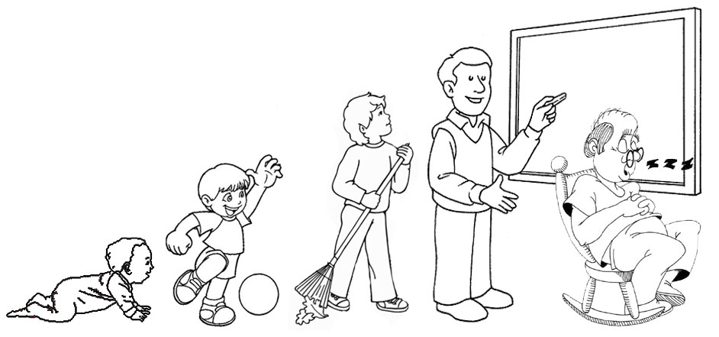
Fases da vida...
Notes:
6- Adulto. Honesto, digno, sincero, amigo, amoroso e trabalhador. É o pai ideal, que está de bem consigo mesmo e com os outros. Respeita os sentimentos e opiniões dos filhos. Mostra pelo exemplo o lado certo da vida. Aberto ao diálogo, sabe aconselhar sem impor. Dá apoio e sabe ser severo na hora certa.
Esse pai não existe, dirá o leitor. Sim. Todo tipo é um abstração. Por ex., não há o normal, o esquizofrênico, o neurótico e sociopata etc.. Somos um pouco de cada um. Porém, por muitas razões, podemos estar mais próximos ou mais distantes desse ponto imaginário a que chamamos normalidade. Mas, onde estivermos, haverá um rótulo a definir nossa condição e nossos papéis. O ponto mais próximo da normalidade tem o rótulo de adulto. Para ele caminham os que pretendem viver em paz e progredir espiritualmente.

Slide 13
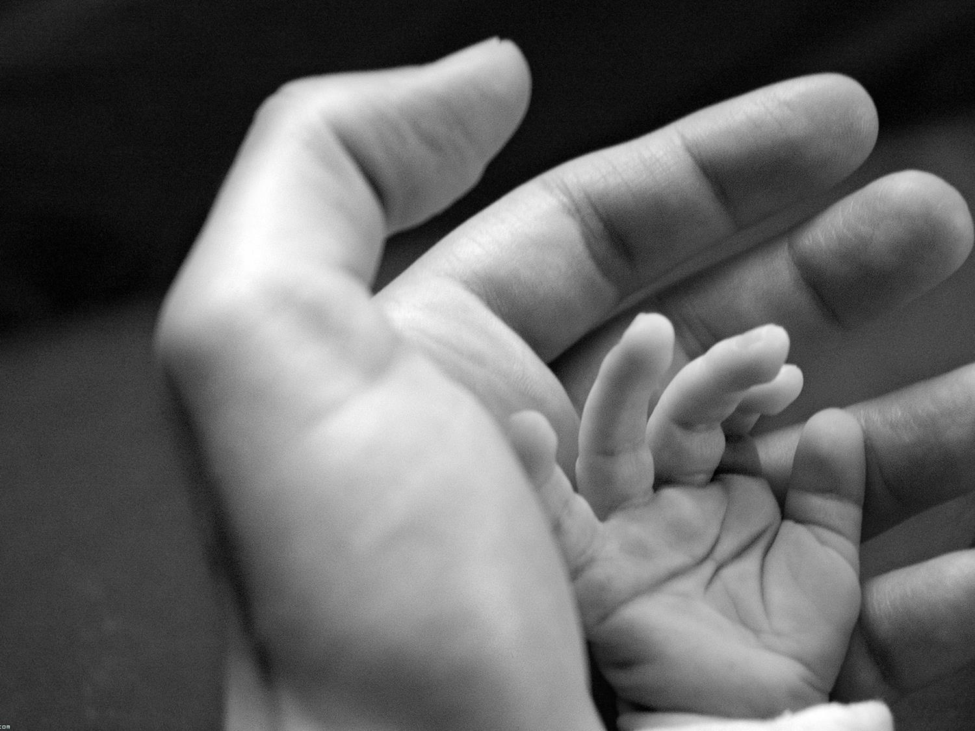
Nascemos Todos Dependentes
Notes:
Neste período, nosso pai é tudo, nosso guia, amigo, palhaço, garantia de comida, ou seja como bebê somos totalmente dependentes, e nosso pai está ao nosso lado, nosso amigo e companheiro.

Slide 14
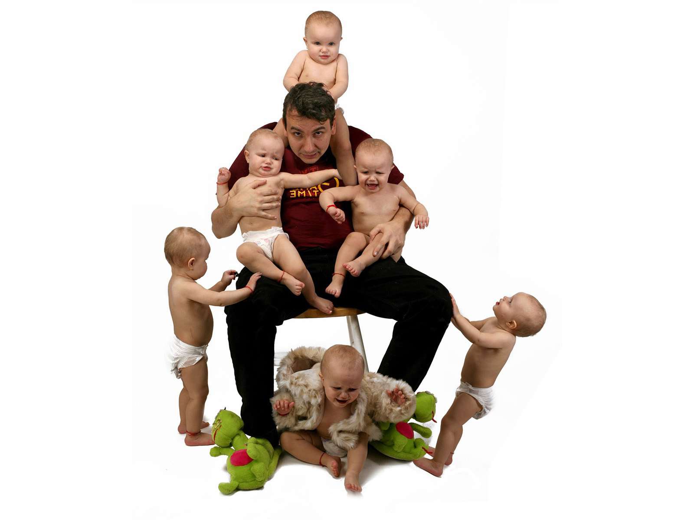
Notes:
Quando somos pequenos quem passa a maior parte do tempo conosco são nossas mães, por motivos profissionais nosso pai passa a maior parte do tempo fora de casa, mas quando ele chega, é como se o parque da “Disney” chegasse até nós, e neste momento realmente ele é o nosso tudo!

Slide 15
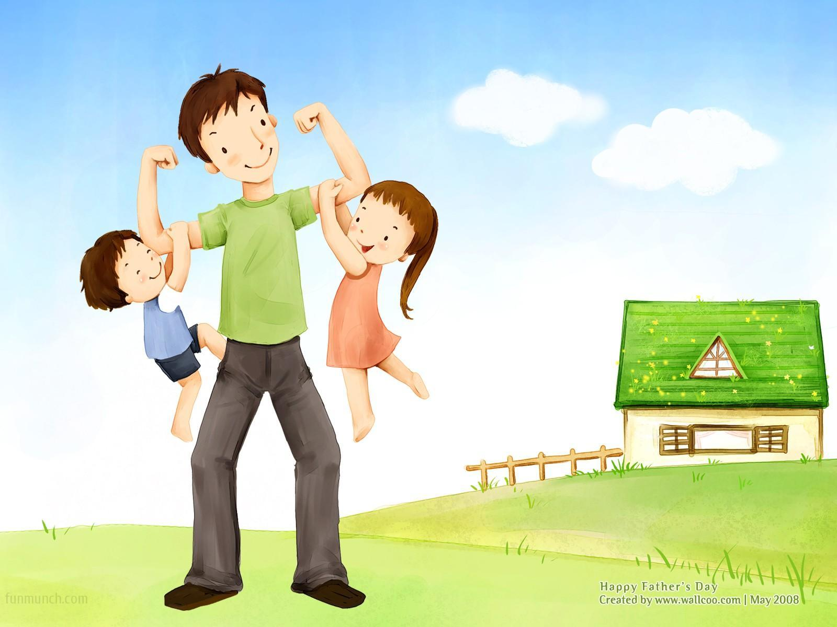
Meu Herói
Notes:
Por mais que seu pai não alcance a suas expectativas, não sendo o pai ideal, a pergunta que te faço é: você é o filho ideal?
Deus se preocupa

Slide 16
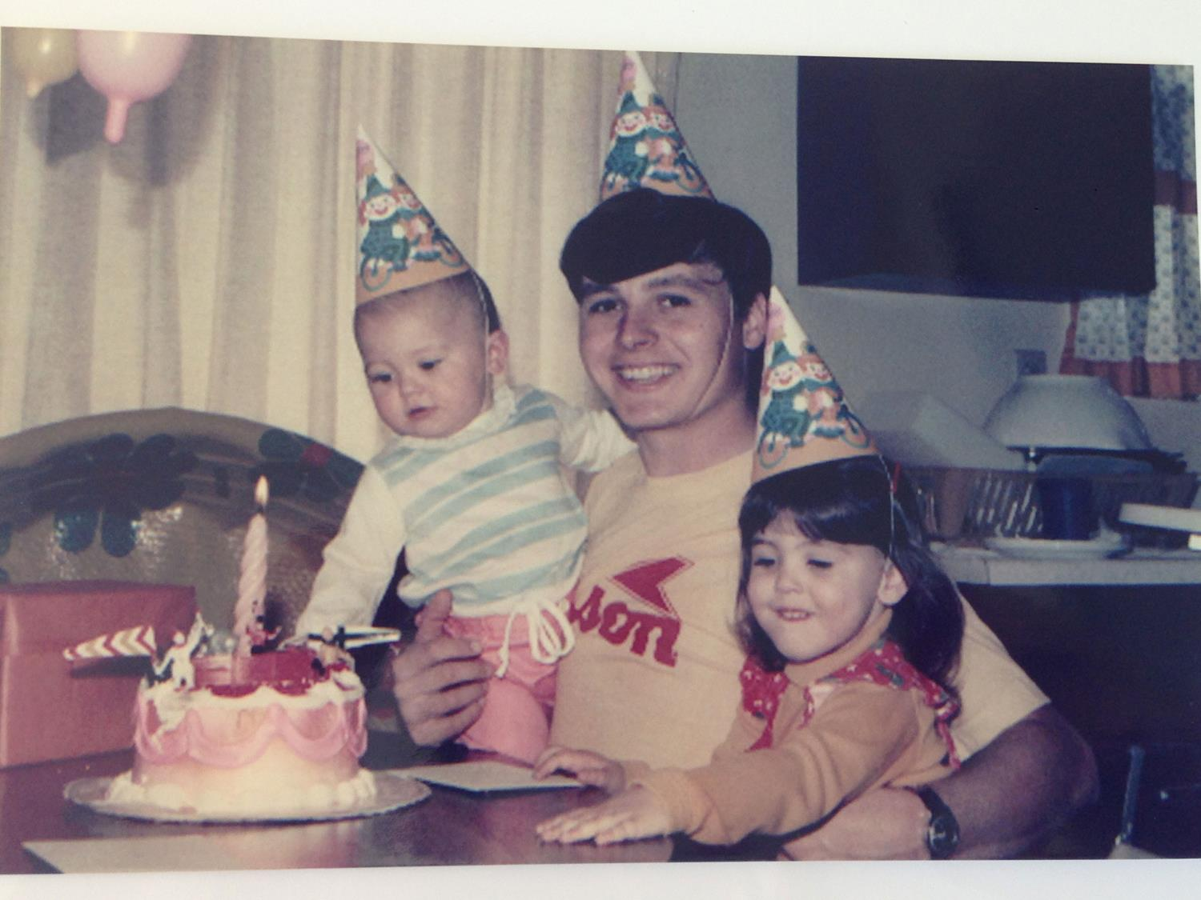
O Tempo Passa...
Notes:
Por mais que seu pai não alcance a suas expectativas, não sendo o pai ideal, a pergunta que te faço é: você é o filho ideal?
Deus se preocupa

Slide 17
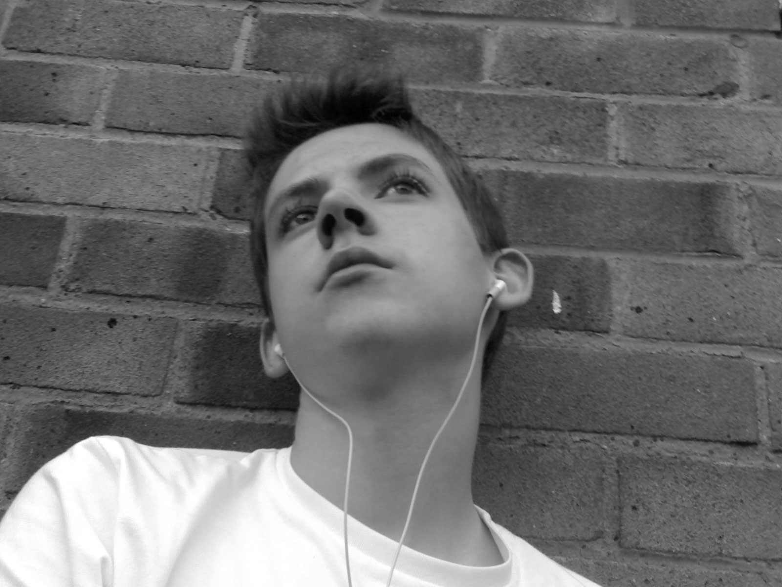
Adolescência – Pai Um Zé Mané
Notes:
No começo da adolescência, o filho geralmente aceita a autoridade dos pais, sem necessidade de muita persuasão. Quando um pouco mais velho, o adolescente quer verificar tudo o que você diz. A mesma criança que parecia estar contente sob seu cuidado começa a causar problemas, fica inquieta e se irrita com facilidade

Slide 18

Meu Pai? Só Mico Credo!!!
Notes:
O companheirismo e a amizade que o seu pai sonhava ter com seu filho parecem ter se transformado em fumaça. Os momentos de diálogo que planejava não se tornaram a realidade esperada. O adolescente não quer ficar em casa com a família. Quando fica, sua mente divaga e não presta atenção. Age como se fosse feio ser visto na companhia de seus pais. Seus altos e baixos emocionais, seus ataques temperamentais e seus períodos de indolência começam a causar confusão.

Slide 19

Namoro
Notes:
O companheirismo e a amizade que o seu pai sonhava ter com seu filho parecem ter se transformado em fumaça. Os momentos de diálogo que planejava não se tornaram a realidade esperada. O adolescente não quer ficar em casa com a família. Quando fica, sua mente divaga e não presta atenção. Age como se fosse feio ser visto na companhia de seus pais. Seus altos e baixos emocionais, seus ataques temperamentais e seus períodos de indolência começam a causar confusão.

Slide 20
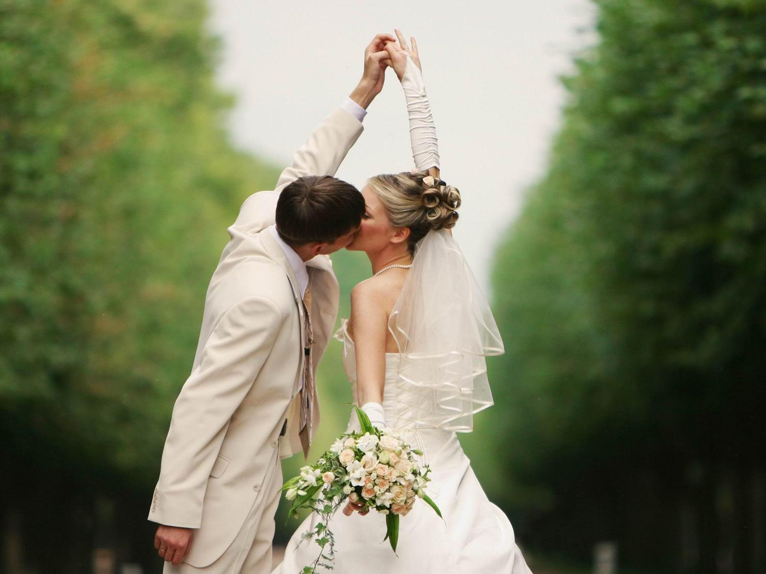
Da Minha Vida Cuido Eu
Notes:
Muitos nesta época se esquecem que tem pais, e deve ser por este motivo que se esquecem todo esforço que seus pais tiveram para educá-los, até neste período.
Casam-se, prosperam, e dizem da minha vida cuido eu, e logo vem a velhice de daquele que tanto o amou, Sou independente, não preciso de nada e de ninguém.

Slide 21
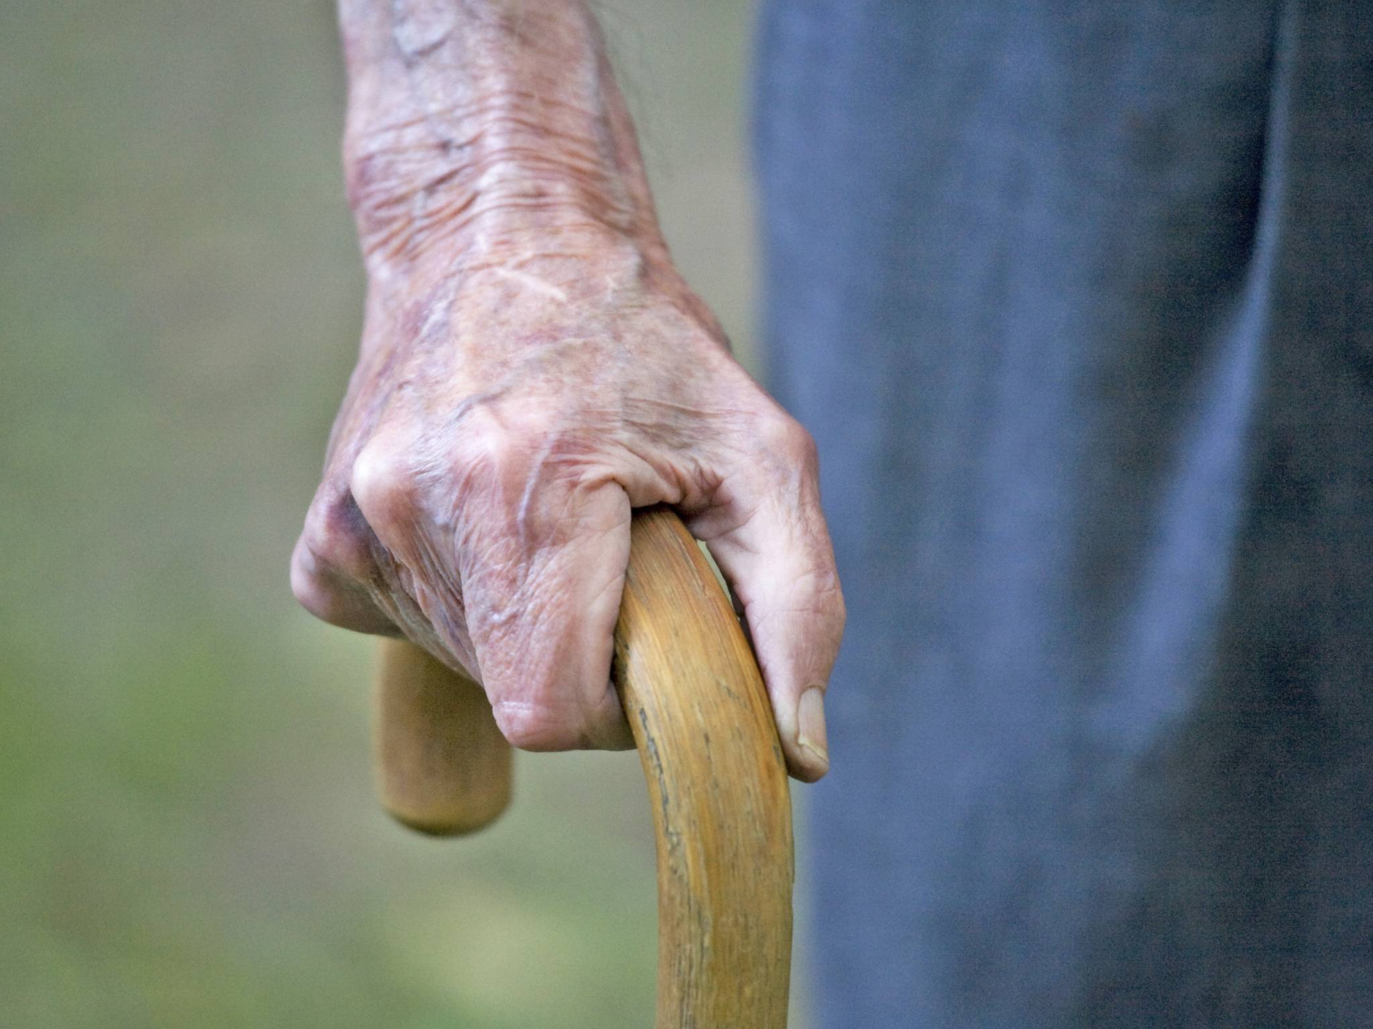
Tá Velho? Descarta!
Notes:
Regra 6: Se você fracassar não ache que a culpa é de seus pais. Não lamente seus erros, aprenda com eles.

Slide 22
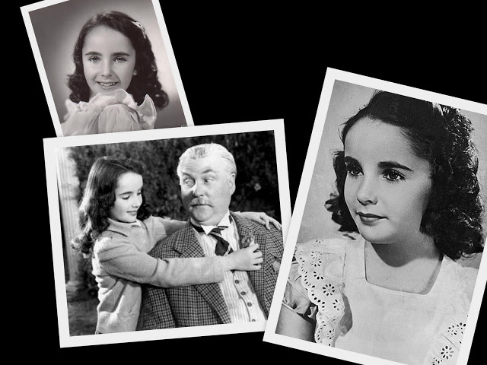
Saudades Ou Remorso?
É Preciso Amar As Pessoas Como Se Não Houvesse O Amanhã......
Notes:
Papai não é pra sempre!
Está frase sempre mexe comigo, pois muitas vezes pensamos que tudo e todos são imortais ou insensíveis, e desta forma podemos tratar as pessoas da forma que bem entendemos porque sempre teremos um amanhã para pedirmos perdão, dar um abraço, um beijo, ou um simples muito obrigado.
Mas na verdade é que o amanhã nem sempre existirá pra você, será que você poderá encontrar seu pai e pedir perdão por tudo o que você fez pra ele hoje?
Renato Russo, vocalista da banda Legião urbana, em sua música “pais e filhos” ele escreve:
Refrão:
É preciso amar as pessoas
Como se não houvesse amanhã
Porque se você parar pra pensar,
Na verdade não há.
E se Ele for embora( Morte) Quais sentimento ficarão? Saudades ou Remorso?

Slide 23
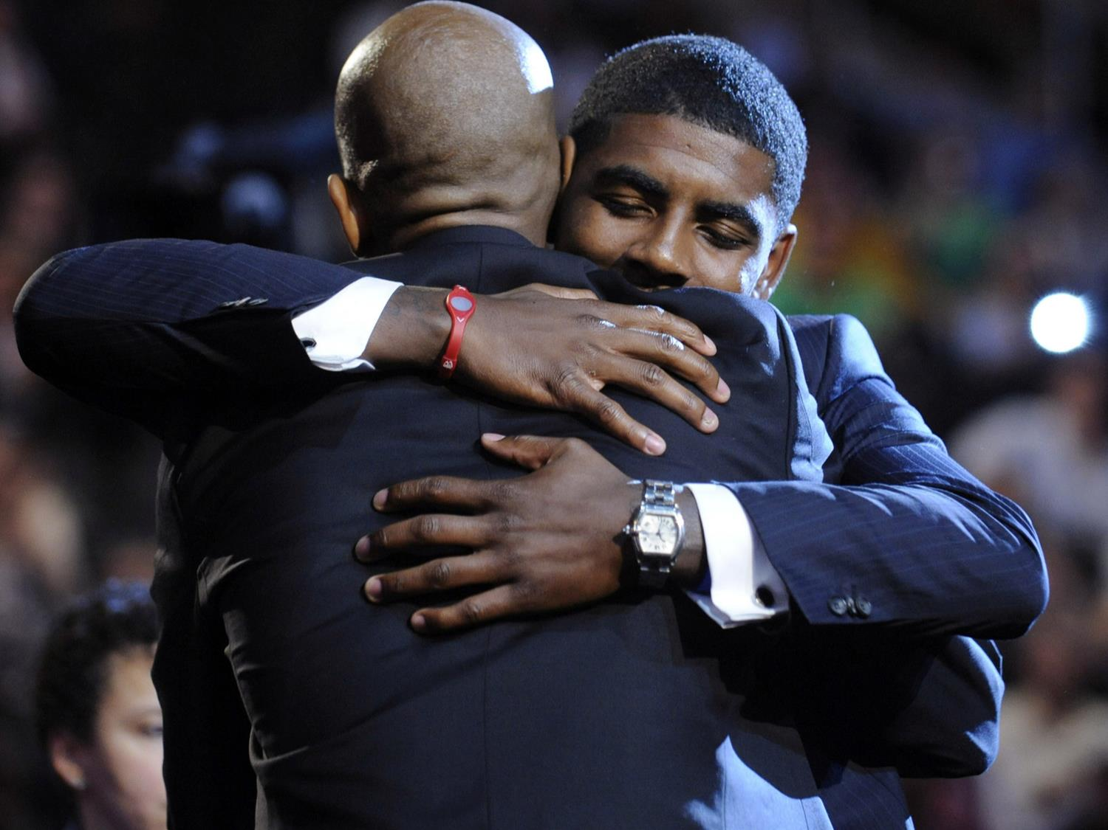
Perdoe!
São Crianças Como Você....
Notes:
Por mais cruel e falho que seja seu pai, perdoe, se você pisou na bola com ele, peça perdão, sabe, na mesma música Renato Russo, completa:
Você diz que seus pais não entendem
Mas você não entende seus pais.
Você culpa seus pais por tudo
Isso é absurdo
São crianças como você.
O que você vai ser
Quando você crescer.
Perdoe hoje, o abrace e beije e diga o quanto ele é amado!

Slide 24
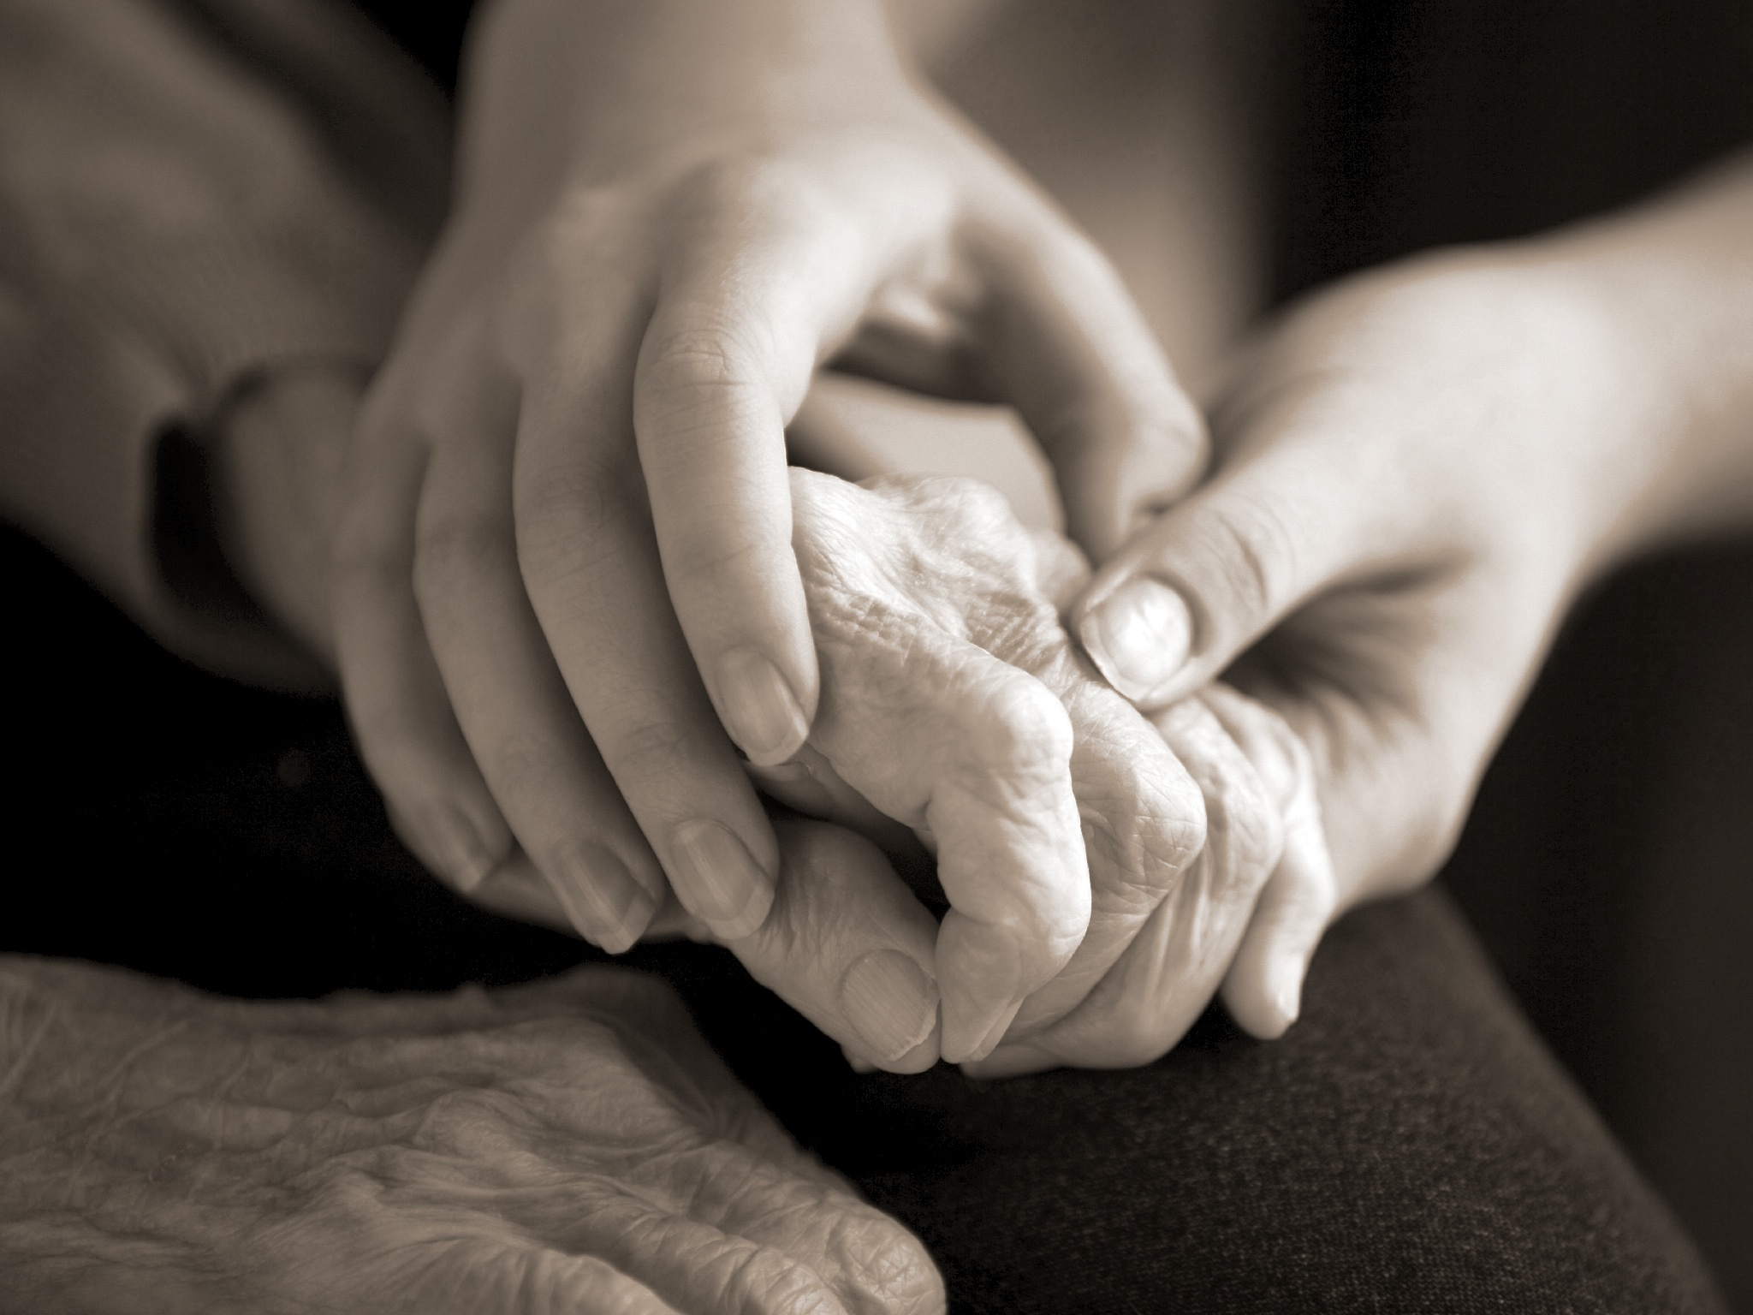
E Quando Envelhecer?
“Ouve a teu pai, que te gerou; e não desprezes a tua mãe, quando ela envelhecer”.
Provérbios 23:22
Notes:
Aqui inverte o processo, pois antes quando crianças éramos completamente dependentes, agora quando nossos pais envelhecerem eles voltam a ser crianças, tão dependentes como nós, e dai vem algo maravilhoso, chega o momento de nós cuidarmos destes que tanto fez por cada um de nós, Deus é perfeito, portanto lembre-se: Filho Honre teu pai e tua mãe< para que se prolongue os teus dias na terra que o senhor teu Deus te dá

Slide 25
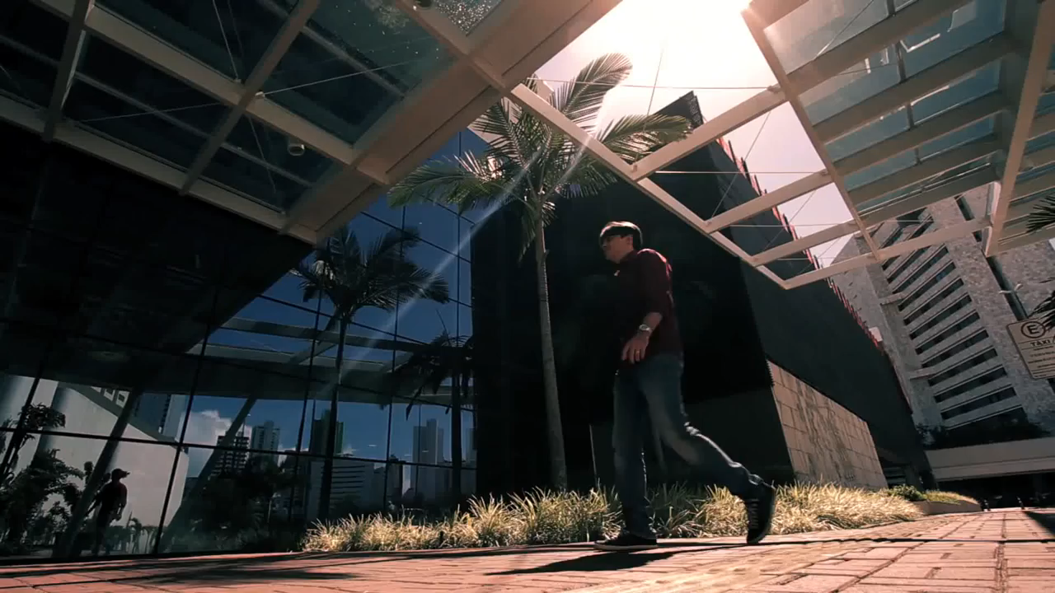
Notes:
A EMOÇÃO DE SER PAI
UM DIA ELE SE EMOCIONOU ASSIM! E SABE PORQUE? FOI POR VOCÊ!
VÍDEO 2

Slide 26
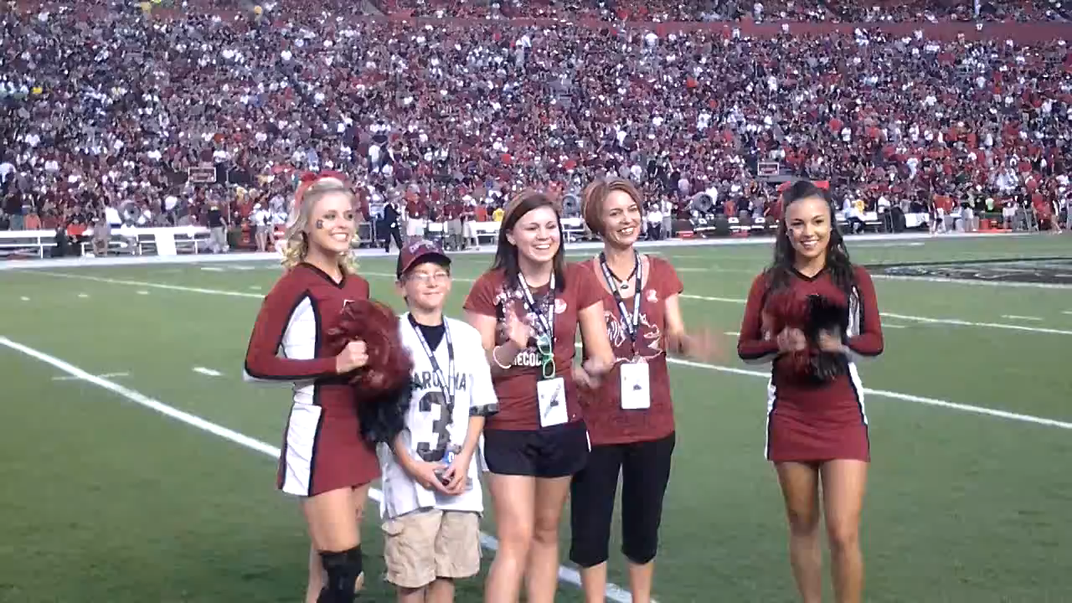
Notes:
Este vídeo é um incrível encontro de um pai que foi para a guerra e depois de um longo período, os filhos recebem um surpresa mais que especial!

Slide 27
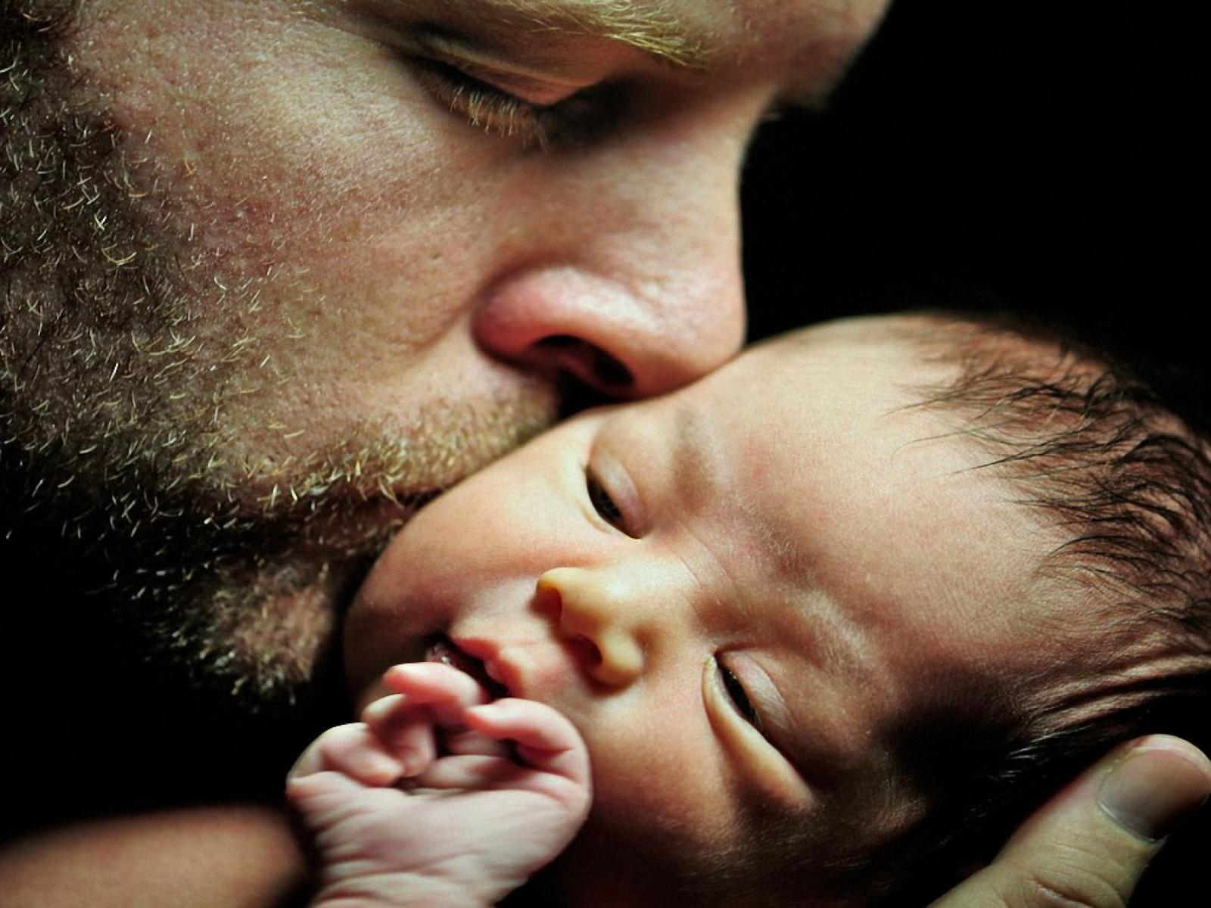
Feliz É O Dia Dos Pais!
Notes:
VÍDEO – FELIZ DIA DOS PAIS
QUE TAL EMOCIONÁ-LO DE NOVO?

